Slide 1

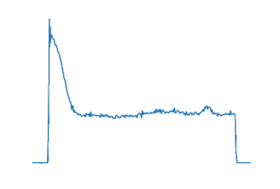
01 / 선로전환기 현황 및 분석 프로세스 정의
담당자와 지속적 협의를 통해 분할 구간 및 고장 판단 방법 등 선로전환기의 데이터 특성 도출
해정 / 구동 / 쇄정 구간별 분석 목적 구간 분할 알고리즘 개발 필요성 도출
1 |
선로전환기 데이터 특성
2 |
필요 분석 프로세스 정의
선로전환기 데이터 현황
AC전류 구간 분할 알고리즘 개발 필요 -. 해정 / 구동 / 쇄정 구간을 5개 분할점 도출 후 3개 구간(해정 / 구동 / 쇄정) * 2(구간별 시작 / 종료) 6개로 분할
AC 전류 | AC 전압 | AS 전압 | 정위입력전압
정위출력 전압 | 반위입력 전압 | 반위출력 전압 | -
-. AC전류 등 7개 검측값으로 구성
-. 검측값 중 AC전류 데이터를 이용 고장 판별
해정
구간
구동구간
쇄정구간
전류(A)
AC전류 데이터 현황
-. 해정 / 구동 / 쇄정 3개 구간 분할 가능
-. 해정 구간 종료지점에서 AC전류값이 최대 상승 후 쇄정 구간에서 0으로 하강
초
해정
구간
구동구간
쇄정구간
1
2
3
4
5
6
전류(A)
분할 구간 기반 고장 유형 분석 -. 해정 / 구동 / 쇄정 구간별 AC전류값의 패턴을 분석
-. 분석 결과 기반 패턴 유형 분류 후 유형별 고장 정의 수행
2
3
4
5
초
1
6
고장 판단 방법
-. 구간별 구동 시간이 평소 대비 길면 고장 판단
-. 구간별 AC전류값이 평소 대비 높으면 고장 판단
-. 그 외 비정상 패턴 발생 등
구간별 시간 길이
해정
구간
구동구간
쇄정구간
해정
구간
구동구간
쇄정구간
전류(A)
전류(A)
구간별 평균 검측값
구간별 이상 패턴
2
3
4
5
초
1
6
2
3
4
5
초
1
6

Slide 2
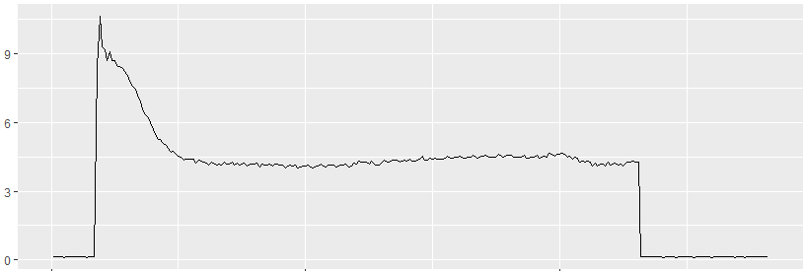
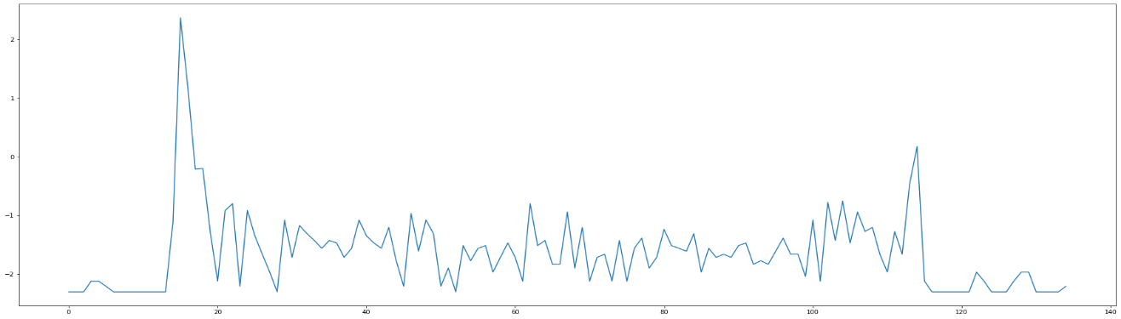
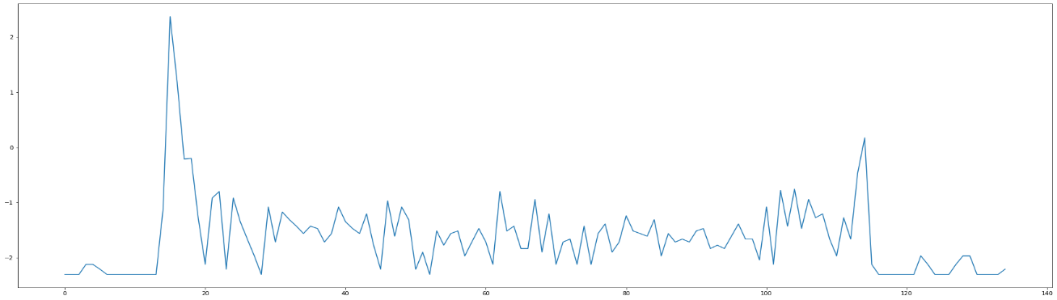







02 / 구간 분할 알고리즘 개발
AC전류의 다섯 개 분할점 도출 목적 구간 분할 알고리즘 개발
2차 미분값 및 정규분포 활용하여 도출이 가능한 첫 번째, 네 번째, 다섯 번째 분할점 우선 도출
1 |
첫번째, 네 번째, 다섯 번째 분할점 도출
1. AC 전류 데이터 현황
2. 이차 미분값 도출
-. AC전류의 기울기 변화 지점이 해정 / 구동 / 쇄정 분할점과 일치
-. 기울기 변화 지점 도출을 목적으로 알고리즘 개발 진행
-. AC전류 기울기값의 증가 / 감소를 구하기 위해 이차 미분 실시
기울기 변화 있음
$$X_{1} \text{=}\text{ 4}$$
전류(A)
기울기 변화 없음
2차
미분
$$X_{4} \text{=}\text{ 2}$$
$$X_{2}\text{=}\text{1}$$
$$X_{3} \text{=}\text{ 2}$$
2
구동구간
쇄정구간
1
3
4
5
6
해정구간
4. AC 전류 분할점 도출
3. 유의미한 변동 지점 판단
-. 도출한 점을 첫 번째, 네 번째, 다섯 번째 분할점으로 지정
-. 도출한 세 개 분할점을 이용하여 두 번째, 세 번째 분할점 도출 진행
-. AC전류 2차 미분값은 의미 없는 노이즈와 유의미한 분할점이 혼재 -. 노이즈와 분할점을 구분하는 기준값을 정규분포의 10% 이하값 활용
분할
점
적용
p($X_{1} \text{= 4}$) = 1.25%
도출 필요
정규
분포
10%
지점
p($X_{3} \text{= 2}$) = 5%
전류(A)
정규
분포
평균
p($X_{2} \text{= }\text{1}$) = 25%
단순 노이즈 판단
1
2
3
4
5
6

Slide 3
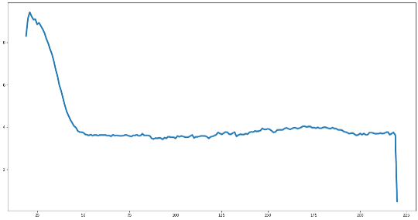



02 / 구간 분할 알고리즘 개발
두 번째, 네 번째 분할점을 이용 세 번째 분할점의 후보 1 및 후보 2 도출
두 후보 중 가장 앞 쪽에 위치한 지점을 세 번째 분할점 지정
2 |
두 번째, 세 번째 분할점 지정
1. 두 번째 분할점 지정
3. 유의미한 변동 지점 판단
-. AC 전류 그래프는 해정 구간 종료시 최대치로 치솟는 특성 존재 -. 해당 특성을 반영 AC전류의 최댓값 지점을 두 번째 분할점으로 지정
-. 두 번째 분할점과 네 번째 분할점 사이 구간 분리 -. 두 후보 비교를 통해 가장 앞쪽에 있는 지점을 선정
최댓값 지점 =
두 번째 분할점
후보 1
후보 2
전류(A)
후보간
위치 비교
해정
구간
기울기 = 0
1
2
3
4
5
6
네 번째 분할점에서
직선을 그을 때 만나는 지점 중 가장 앞의 지점
기울기가 0이 되는 지점
2. 두 번째 ~ 네 번째 분할점 사이 구간 분리
4. 세 번째 분할점 도출
-. 두 번째 분할점과 네 번째 분할점 사이 구간 분리 -. 해정 구간, 쇄정 구간 제외로 구동 구간 특성만 분석 가능
select
후보2
후보1
두 후보 중 가장 앞쪽에 있는 지점을 선정
전류(A)
전류(A)
1
2
3
4
5
6
1
2
3
4
5
6

Slide 4
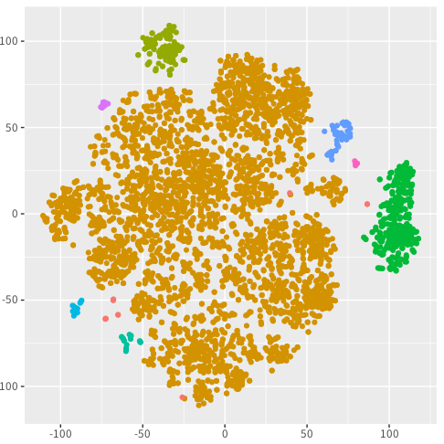
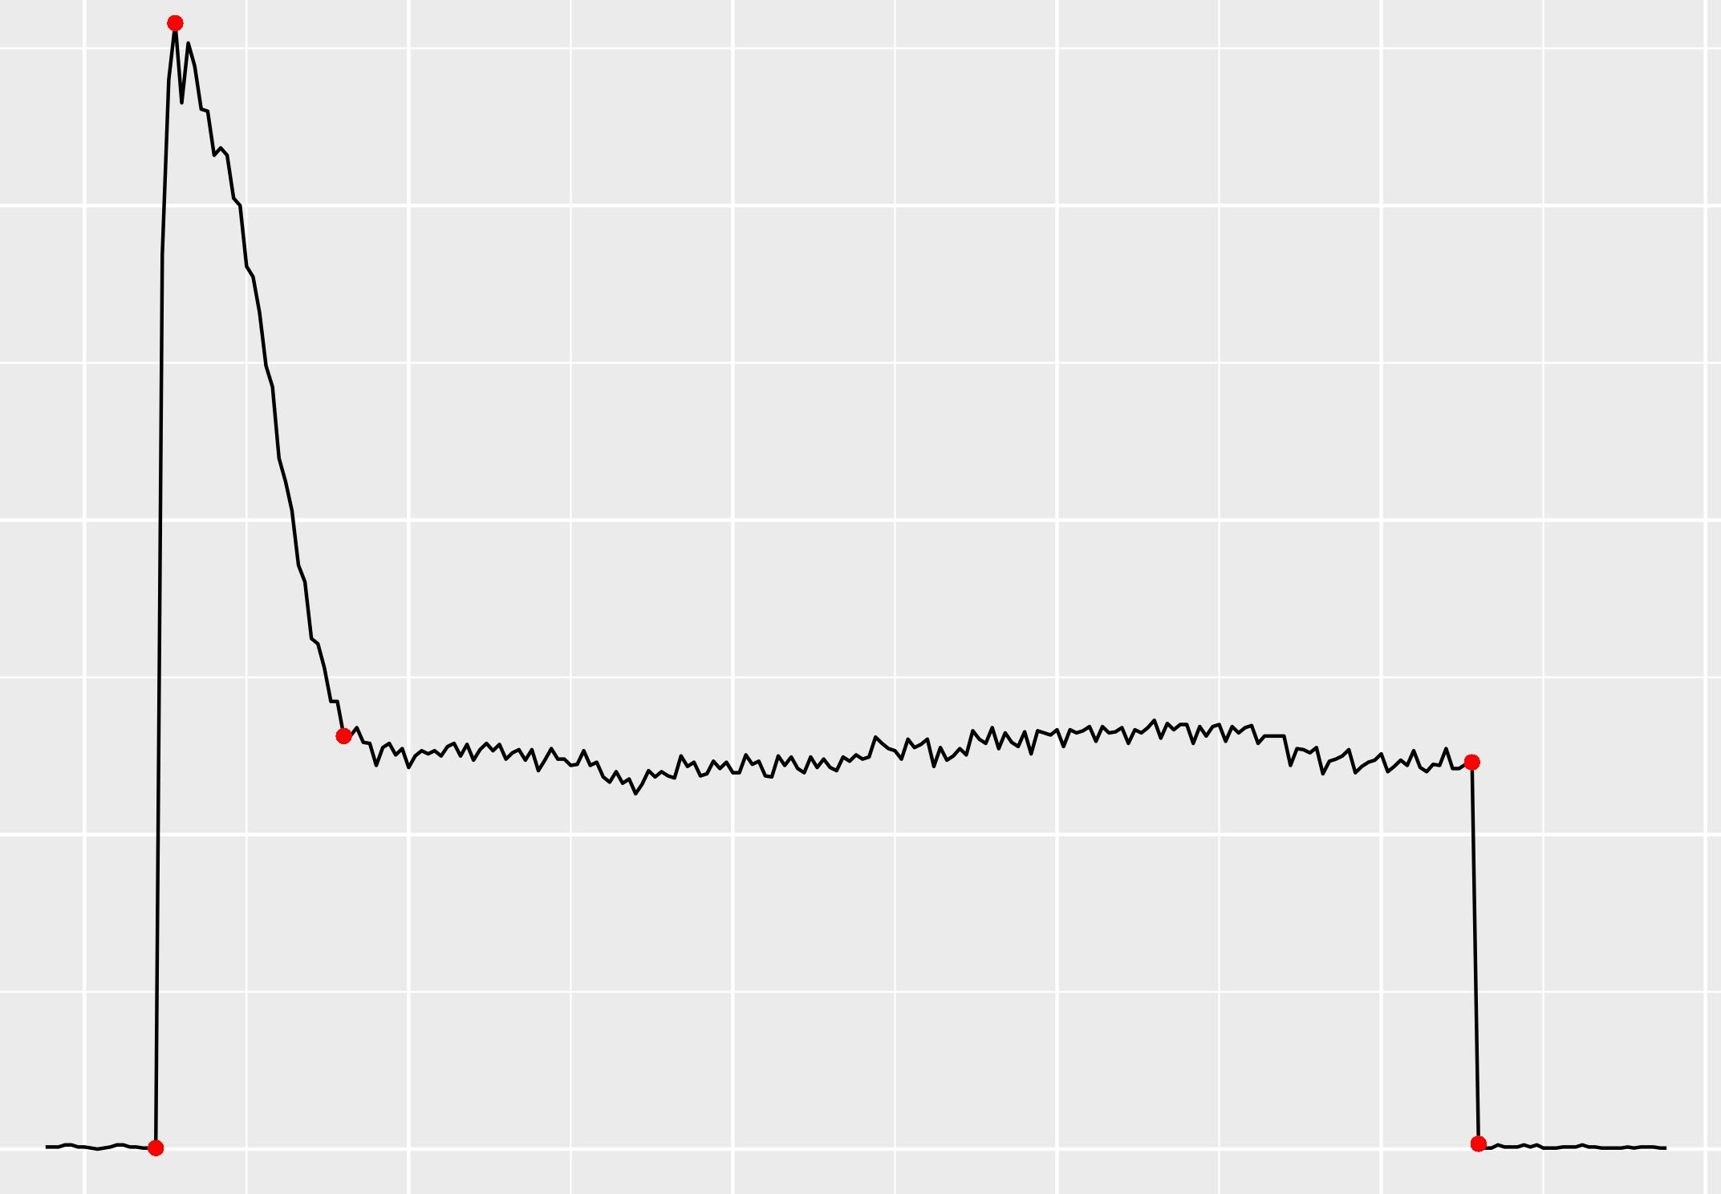
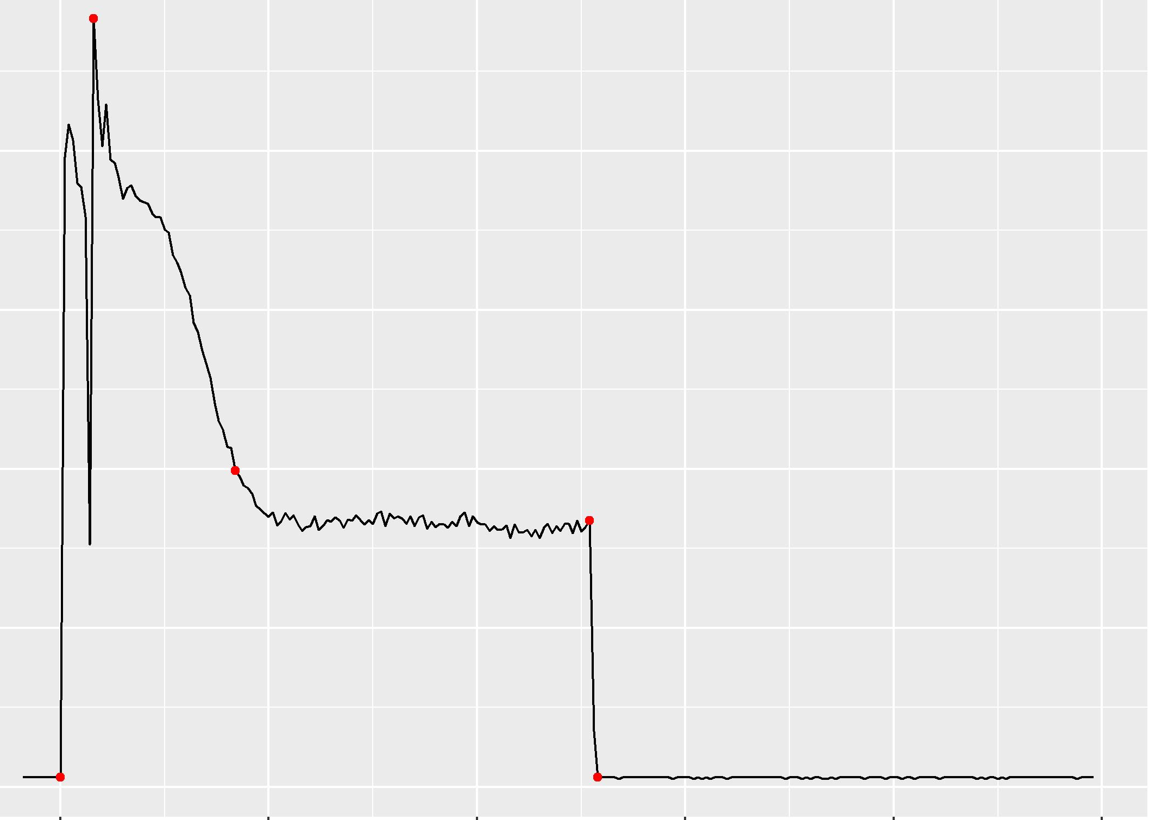
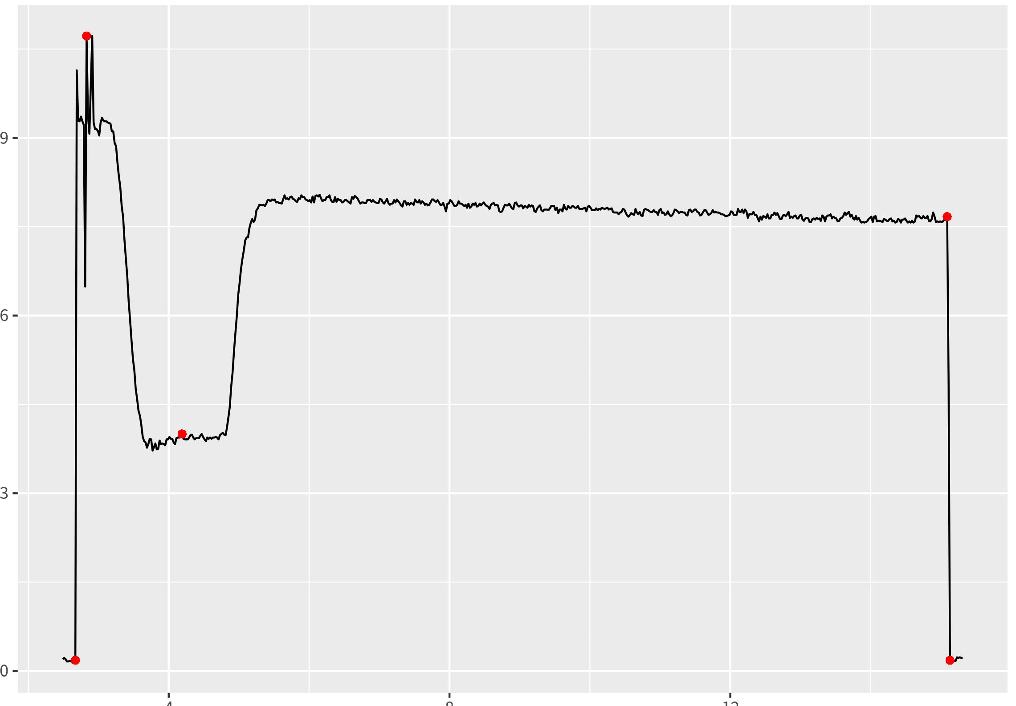

03 / 고장 패턴 분석 및 고장 기준값 도출
해정 / 구동 / 쇄정 구간 별 AC전류값의 최대, 평균, 최소 값 산출
도출된 최대, 평균, 최소값 토대로 군집분석 실시 후 8개 군집 도출 후 군집 유형 정리
1 |
통계값 도출 및 군집분석
2 |
정상 / 이상 군집 분류
통계값 도출 -. 각 구간별로 AC전류값의 최대, 평균, 최솟값을 도출
군집 도출
-. 군집분석을 수행하여 총 8개의 군집 도출
-. 현업 담당자 및 전문가 자문을 통해 8개 군집을 4개 유형으로 분류
작동 회차 | 구간 | AC전류 최대 | AC전류 평균 | AC전류 최소
1 | 해정 구간 | 0.1 | 0.05 | 0
1 | 구동 구간 | 17 | 10 | 2
…
군집 유형 | 군집 번호 | 군집 내용
정상 유형 | 1,2 | 정상 패턴을 그리는 군집
이상 유형 1 | 3,4,5 | 각 구간의 길이가 평균 대비 長
이상 유형 2 | 6 | 구동 구간의 값이 평균 대비 高
이상 유형 3 | 7,8 | 해정 구간의 하강 변동 발생
K-means 군집분석 -. 선로전환기의 유형을 분류하는 적정 기준값이 존재하지 않음
-. 사전 제약 없이 유형 분리가 가능한 K-means 군집 분석 수행
-. 선로전환기의 각 군집 유형별 유사한 특성을 가진 군집 도출
K-means 군집 분석 결과
군집 유형 분류
정상 유형
이상 유형1
이상 유형2
이상 유형3

Slide 5
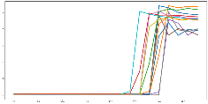


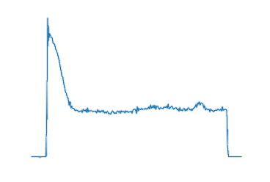
데이터 분석 장치 분석 보고서
03 / 고장 패턴 분석 및 고장 기준값 도출
6개 AC전류 이상 패턴 군집을 3개 유형으로 분류
3개 유형별 고장 유형 정의 후 각 유형 정의별 필요 분석 프로세스를 도출
3 |
AC전류 고장 유형 정의
4 |
이상 기준 도출 프로세스 정의
6개 이상 군집을 3개 유형으로 분류
-. 6개 군집을 3개의 고장 유형으로 분류
-. 시간 기반, 값 기반, 상승 / 하강 패턴 기반 이상 고장 유형 정의
고장 유형 기반 필요 분석 프로세스 도출
-. 해당 이상 패턴을 자동 도출하는 기준치 필요
-. 기준치를 도출하기 위해 별도의 분석 프로세스 정의 필요
-. 이상 기준 도출 위한 3개 고장 유형별 분석 프로세스를 정의
각 구간의 길이가 평균 대비 長
1. 각 구간별 평균 길이 산출
베이스라인 상한
분류 | 구간 | MIN | … | MAX
동작길이차이 | 구동 | -20 |  | 15
…
베이스라인 도출
베이스라인 하한
AC 전류값
이탈 지점
구동 구간의 값이 평균 대비 高
2. 각 구간별 베이스라인 산출 후 이탈 횟수 도출
3. 사분위수 기반
평균 길이 차이/
이탈 횟수
고장 기준치 정의
하강 변동 2회
상승 변동 2회
해정 구간의 하강 변동 발생
4. 각 구간별 상승 / 하강 변동 횟수 도출

Slide 6
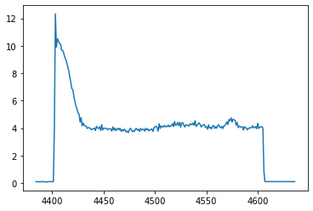
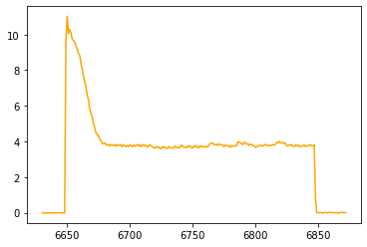

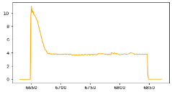
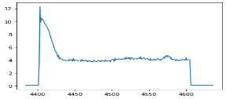



03 / 고장 패턴 분석 및 고장 기준값 도출
AC 전류 데이터를 구간별로 분할하고, 해정/구동/쇄정 구간별 모든 회차의 시간 단위 길이 평균값을 도출
도출한 시간 단위 길이 평균값에 각 AC전류 회차별 구간 길이를 빼 동작 길이 차이 도출
5 |
동작 길이 차이 도출
분할된 AC전류 데이터
구간별 데이터 결합
동작 길이 차이 도출
데이터 특징
-. 각 회차별 AC 전류 데이터는 해정 / 구동 / 쇄정 분할이 완료된 상태
구간별 평균 길이 도출
-. 모든 회차별로 해정 / 구동 / 쇄정 구간 분리
-. 단위 하나가 0.02초인 시간 단위를 구간별로 총합
-. 각 구간별로 모든 회차의 시간 단위를 더하여 평균을 도출
구간별 길이 차이 도출
구간별 시간 단위 평균 과 구간별 시간 단위 총합간 차이 도출
작동회차1
작동회차1
작동회차2
작동회차 n
평균 길이
작동회차1
…
$$\frac{20+25+ …}{n}= 24$$
20
– 24 = -4
120
– 122 = -2
37
– 40 = -3
작동회차2
20개
25개
길이차이도출
작동회차2
구간
분리
…
$$\frac{120+123+ …}{n}=122$$
25
– 24 = 1
123
– 122 = 1
42
– 40 = 2
120개
123개
…
…
테이블 생성
…
$$\frac{37+42+ …}{n}=40$$
회차 | 구간 | 평균길이차이
1 | 해정 | -4
1 | 구동 | -2
…
37개
42개
42

Slide 7

03 / 고장 패턴 분석 및 고장 기준값 도출
AC 전류 데이터를 구간별로 분할하고, 해정/구동/쇄정 구간별 값 중첩 후 최대/최솟값 도출
도출한 최대/최솟값을 각각 베이스라인의 상한 및 베이스라인 하한으로 활용
6 |
설비 기준값 기반 이탈횟수 산정(1/2)
분할된 AC전류 데이터
구간별 데이터 결합
설비기준값 도출
데이터 특징
-. 각 회차별 AC 전류 데이터는 해정 / 구동 / 쇄정 분할이 완료된 상태
구간별 데이터 중첩
-. 모든 회차별로 해정 / 구동 / 쇄정 구간 분리
-. 각 구간별로 모든 회차의 데이터를 중첩해서 결합
최대 / 최소 도출 및 결합
-. 시퀀스별 최대/최소 도출
-. 도출된 최대 / 최소값 벡터를 하나로 결합
작동회차1
작동회차1
작동회차2
작동회차 n
구간 중첩
MAX
MIN
…
작동회차2
구간
분리
설비기준값도출
구간별 결합
…
DB저장
…
…
선로전환기
베이스라인

Slide 8
03 / 고장 패턴 분석 및 고장 기준값 도출
해정 / 구동 / 쇄정 구간별 분할된 AC전류 데이터에 베이스라인을 적용하여 이탈 횟수를 산정
AC전류 데이터와 베이스라인 구간별 길이 상이하기 때문에 구간별 길이 조정 후 횟수 산정 실시
7 |
설비기준값 기반 이탈 횟수 산정(2/2)
베이스라인/AC전류 데이터
구간별 베이스라인 길이 조정
재결합 및 이탈 횟수 산정
데이터 현황
베이스라인/AC전류 모두 구간 분할이 완료
해정 / 구동 / 쇄정 구간별 길이 조정
베이스라인과 AC전류 데이터를 각 구간별로 중첩
베이스라인의 길이가 AC전류에 비해 짧으면 연장, 길면 절단
이탈 횟수 산정
AC전류가 베이스라인 상한 및 하한을 이탈한 지점의 개수를 총합
베이스라인
베이스라인 상한
구간 분리된
베이스라인
베이스라인 하한
AC 전류값
구간
분리
이탈 지점 도출
같으면 유지
짧으면 마지막값 연장
길면 절단
베이스라인 상한
베이스라인 하한
길이 조정
AC 전류값
작동회차 1
이탈 횟수 산정
구간 분리
AC 전류
회차 | 구간 | 이탈 횟수
1 | 해정 | 1
1 | 구동 | 10
1 | 쇄정 | 5

Slide 9
03 / 고장 패턴 분석 및 고장 기준값 도출
동작 길이 차이 / 이탈 횟수 조건 분류별 사분위수 정의 후 사분위수 기반 고장 기준치를 정의
동작 길이 차이는 양수/음수 동시 발생으로 두 부호를 모두 고려하여 도출하고, 이탈 횟수는 양수만 활용
8 |
동작 길이 차이 / 이탈 횟수의 기준값 도출
조건 분류 정의
분류별 사분위수
사분위수 기반 고장 기준치 정의
조건 유형 예시
조건 분류별 사분위수 분석
사분위수 기반 이상 기준 범위 도출
-. 동작 길이/이탈 횟수별 정상·이상 유형 예시
-. 각 분류별 정상 · 이상 유형별 사분위수
-. 사분위수 기준 범위값 정의 수행
-. 동작길이 차이의 경우 이상 유형의 값을 양수/음수로 분리하여 분석 실시. 음수의 MAX, 양수의 MIN을 초과시 주의 판단
-. 이탈횟수의 경우 이상유형 기반 1사분위수(25%) 초과시 주의 판단
분류 1 : 동작 길이 차이
유형 | 구간 | MIN | 25% | 50% | 75% | MAX
정상 | 구동 | -20 | -12 | 0 | 12 | 15
…
동작길이차이
정상 군집과 범위가 겹치는 경우
이상 군집 범위를 우선시
이상 유형 양수
단계 | 범위 | 값
경고 | 상한 | 358
 | 하한 | -38
주의 | 상한 | 325
 | 하한 | -20
정상 | 상한 | 162
 | 하한 | -15
- 정상 유형
50%
25%
MIN
정상 유형
동작 길이 차이
유형 | 구간 | 부호 | MIN | 25% | 50% | 75% | MAX
이상 | 구동 | 음 | -50 | -41 | -38 | -20 | -15
 |  | 양 | 163 | 325 | 340 | 358 | 381
…
경고
범위
주의
범위
정상
범위
0
- 이상 유형
MAX
75%
50%
이상 유형 음수
분류 2 : 이탈 횟수
이탈 횟수
이상 유형
단계 | 범위 | 값
경고 | 상한 | 163
 | 하한 | 137
주의 | 상한 | 136
 | 하한 | 101
정상 | 상한 | 100
 | 하한 | 0
- 정상 유형
유형 | 구간 | MIN | 25% | 50% | 75% | MAX
정상 | 구동 | 0 | 4 | 10 | 16 | 20
…
75%
경고
범위
50%
주의
범위
- 이상 유형
이탈 횟수
25%
유형 | 구간 | MIN | 25% | 50% | 75% | MAX
이상 | 구동 | 10 | 101 | 137 | 164 | 320
…
정상
범위
정상 유형
0
0

Slide 10
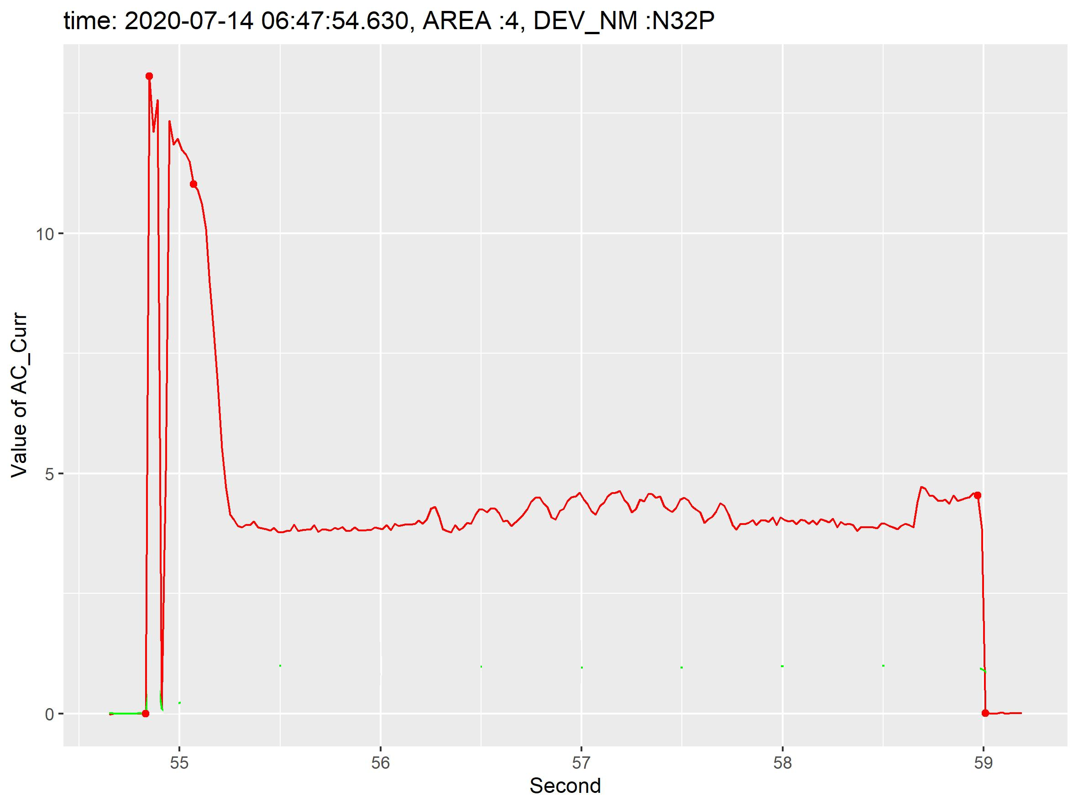
03 / 고장 패턴 분석 및 고장 기준값 도출
각 구간별 비정상적 상승 / 하강 패턴을 도출 목적 알고리즘 개발
각 구간별로 존재하면 안되는 상승 / 하강 패턴이 발생한 경우 고장으로 산출
9 |
비정상 상승 / 하강 패턴 도출
비정상 상승 / 하강 패턴 발생
상승 / 하강 도출 알고리즘 개발
해정 구간에선 하강 패턴
발생시 고장 간주
Seq | 1 | 2 | 3 | 4 | 5 | 6 | 7
값 | 10 | 10 | 9 | 1 | 8 | 6 | 5
Seq | 1 | 2 | 3 | 4 | 5 | 6 | 7
값 | 10 | 10 | 9 | 1 | 8 | 6 | 5
하강 변동 1회
상승 변동 1회
1차
차분
Seq | 2 | 3 | 4 | 5 | 6 | 7
값 | 0 | 1 | 8 | -7 | 2 | 1
해정 / 쇄정 구간별 발생 불가 패턴
값 > 0
판단
Seq | 2 | 3 | 4 | 5 | 6 | 7
값 | F | T | T | F | T | T
-. 해정 구간에선 하강 패턴이 존재해선 안됨
-. 쇄정 구간에선 상승 패턴이 존재해선 안됨
각 구간별 변동 횟수 도출 알고리즘 개발 필요
T => 1
F => 0
Seq | 2 | 3 | 4 | 5 | 6 | 7
값 | 0 | 1 | 1 | 0 | 1 | 0
-. 각 구간별 상승 / 하강 / 총 변동 횟수를 도출 및 총합
-. 구간별 불가 패턴 발생하면 고장으로 판별
1차 차분
Seq | 3 | 4 | 5 | 6 | 7
값 | -1 | 0 | 1 | -1 | 0

Slide 11
04 / 이상 조건 정의 및 이상 탐지
세 개 조건 분류를 6개 구간과 7개 검측값별로 조합하여 조건 ID를 산출
각 조건 ID별 고장 기준치를 불러와 회차별 산출값과 비교하여 고장 여부를 산출
1 |
조건 조합
2 |
조건별 진단 결과
조건/구간/검측값별 조건 조합
-. 설비기준값 이탈 횟수 조건은 6개 구간별 7개 검측값의 42개 조건 ID를 도출
-. 동작길이차이와 상승/하강 변동 횟수는 6개 구간별 AC전류의 12개 조건 ID를 도출
정의된 설비별 조건에 대한 기준 활용
-. 각 정상, 주의, 경고, 고장에 대한 범위 등 조건에 대한 기준 활용
-. 고장 진단 조건 최소/최대 기준값과 가공데이터 간의 비교를 통해
고장 진단 결과 생성
조건 분류
구간별 도출
검측값별 도출
-. 고장 진단 조건 기준
-. 회차별 산출값
AC 전류
구분 | 조건 ID | … | 주의 하한 | 주의 상한
선로전환기 | 구동 구간 동작 길이 차이 | … | -25 | 325
…
역 | 검측 시간 | … | 동작 길이 차이 | …
계룡 | 2018-07-03 19:15:43.250 | … | 330 | …
…
설비기준값
이탈횟수
해정 시작
해정 종료
AC 전압
기준값
비교
AS 전압
54개 조건 ID 도출
동작 길이 차이
구동 시작
구동 종료
정위 입력 전압
조건별 고장 진단 결과 생성
정위 출력 전압
-. 조건별 고장 진단 결과
상승/하강
변동 횟수
쇄정 시작
쇄정 종료
반위 입력 전압
역 | 구분 | 장치 명 | 검측 시각 | 조건 ID | 현상 | 진단 | 조치 | 조치 구분
계룡 | 선로전환기 | 21AD | 2018-07-03 19:15:43.250 | 조건1 | 주의 | 낙후 | 콘덴서교체 | 교체
…
반위 출력 전압

